Slide 1

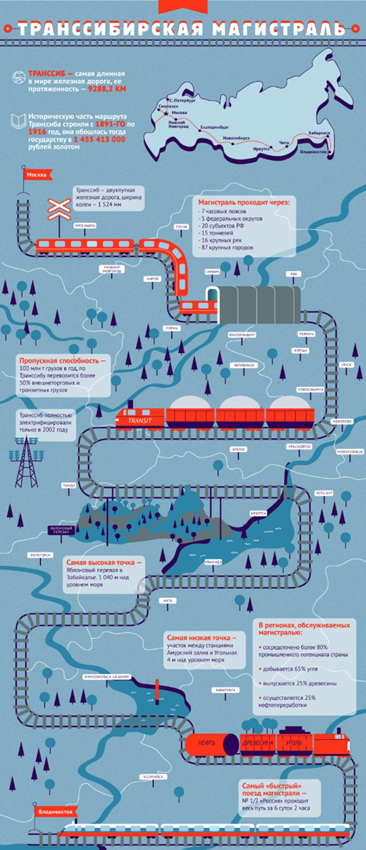
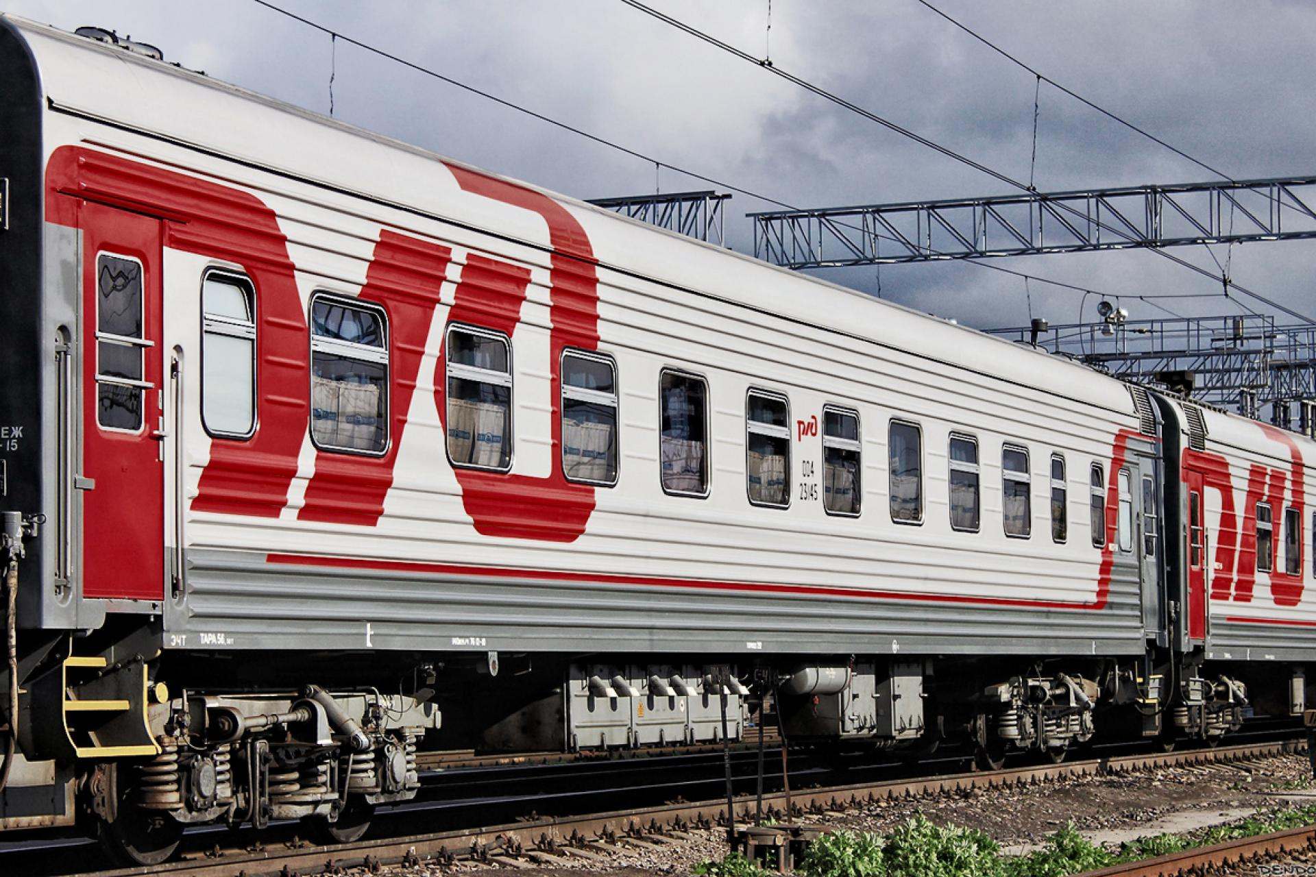

Slide 2
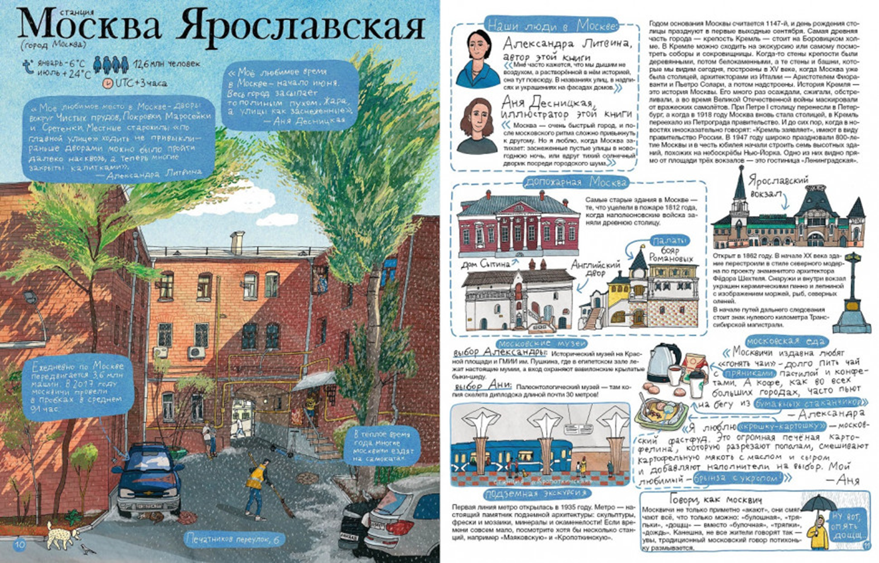

Slide 3
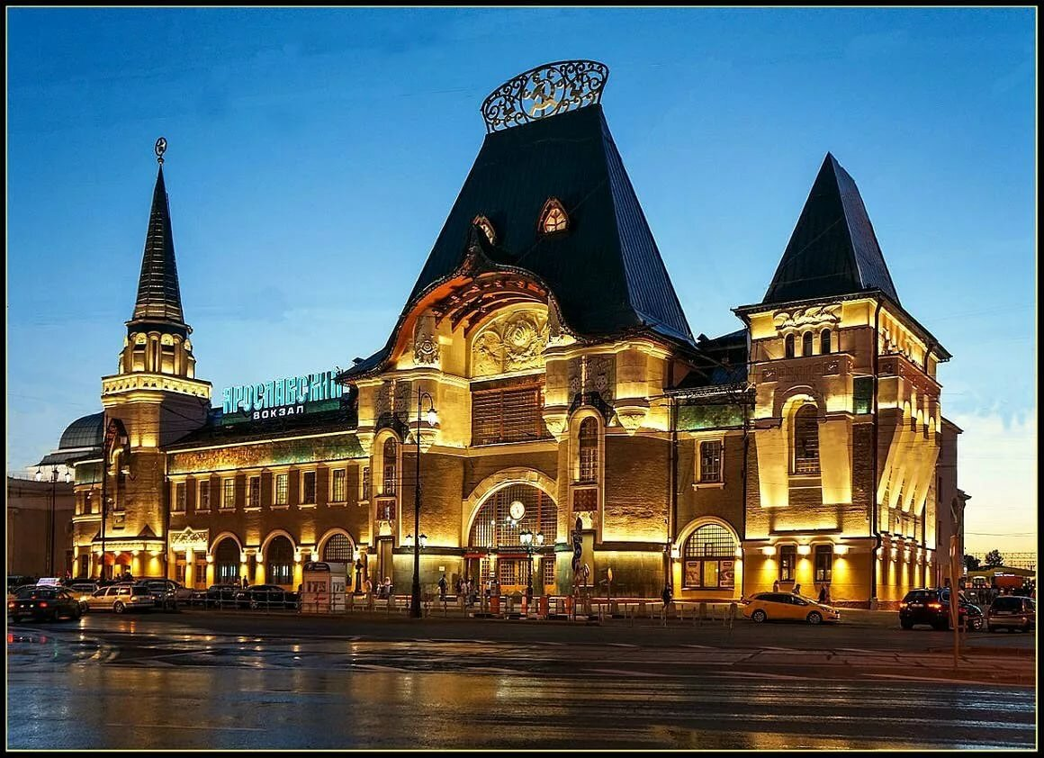

Slide 4
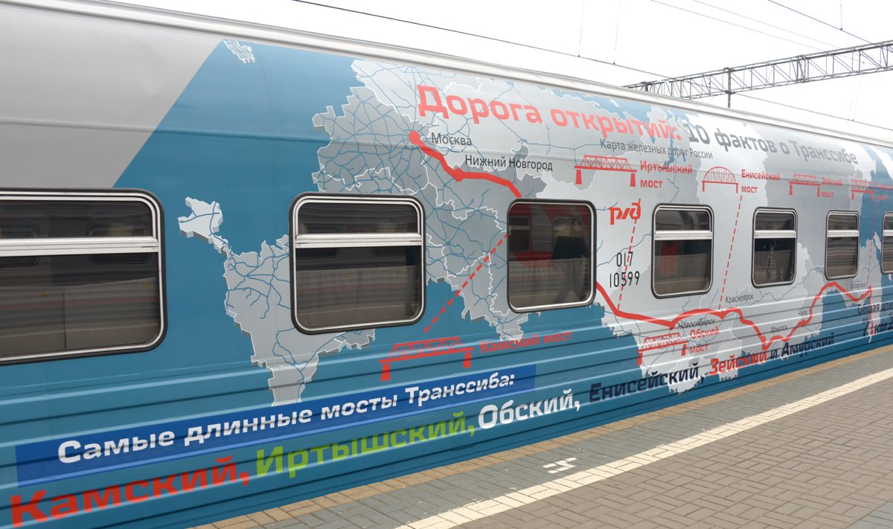

Slide 5
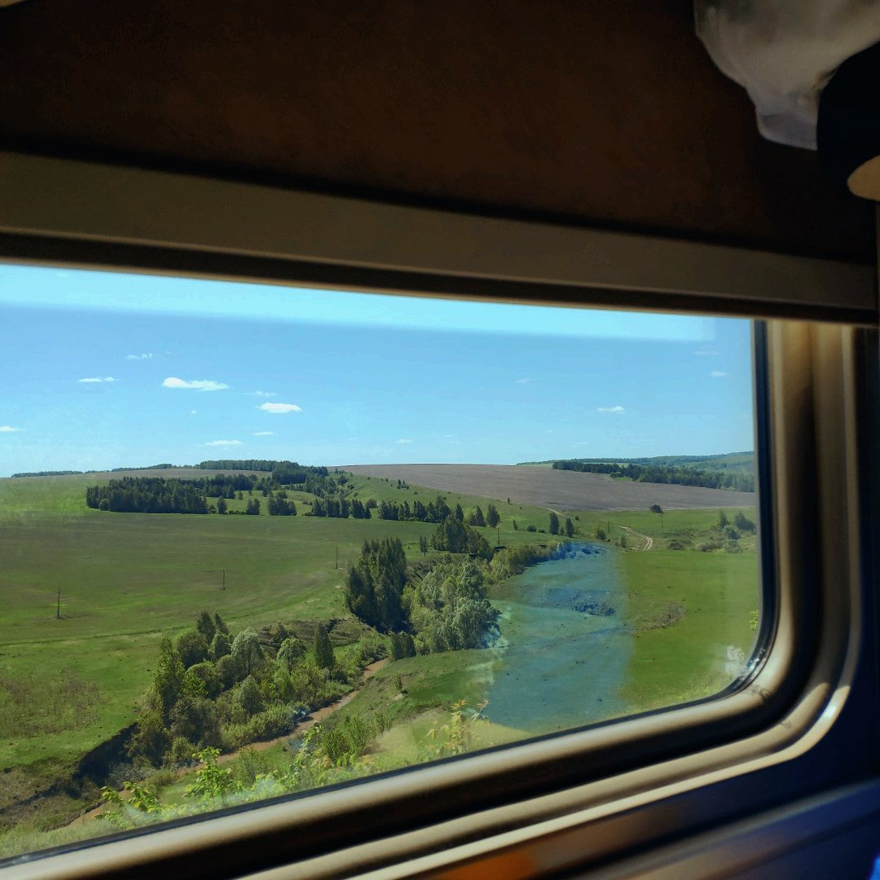

Slide 6


Slide 7
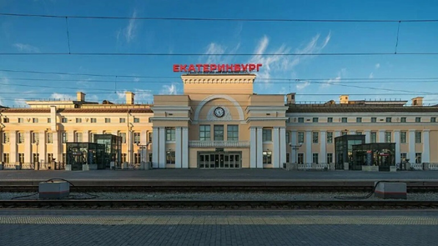

Slide 8
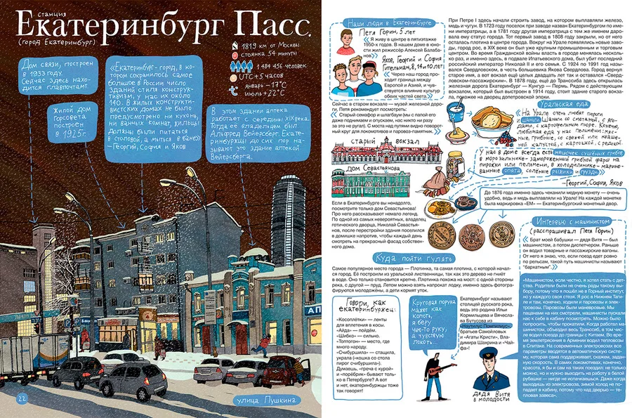

Slide 9
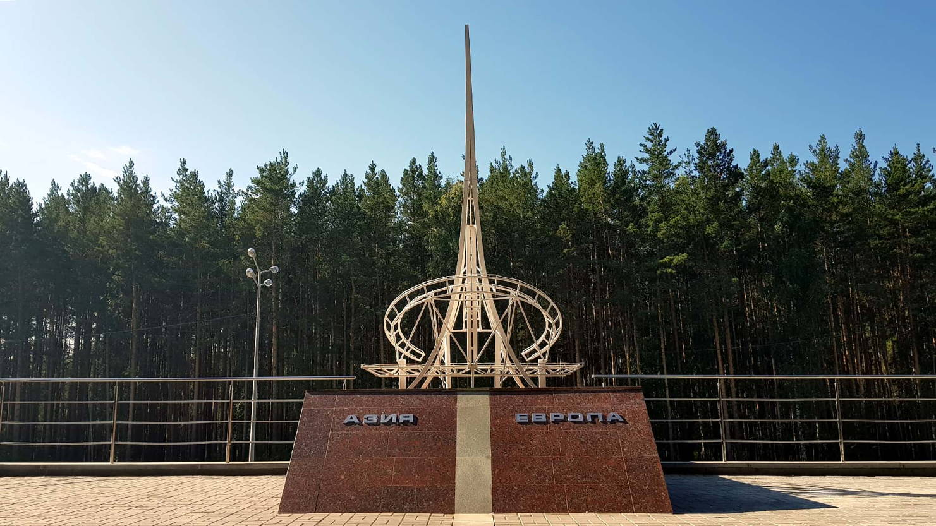

Slide 10

Задание №1
«Уральские сказы»

Slide 11







«Уральские Сказы»

Slide 12
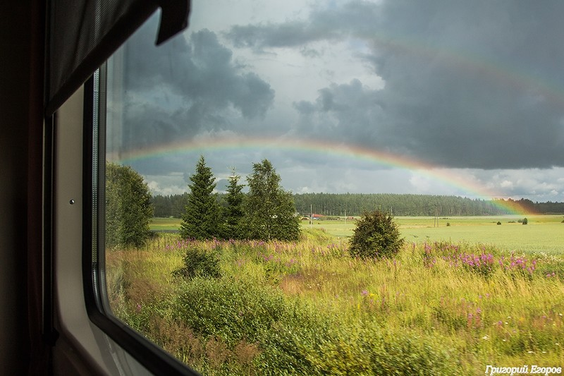

Slide 13
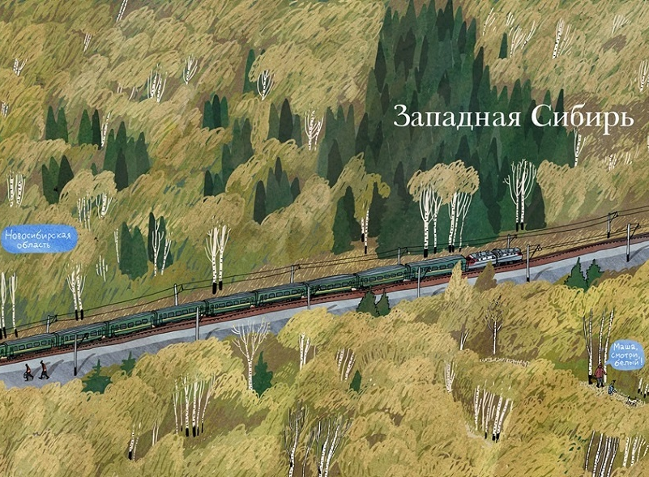

Slide 14
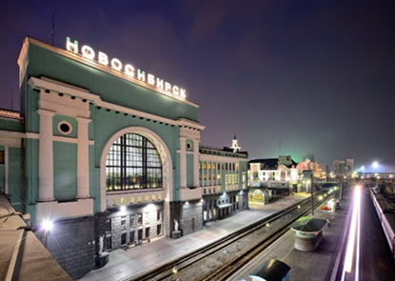

Slide 15
Задание № 2
«Реки Транссиба»

Slide 16
«Реки Транссиба»
Т | Т | Б | Ч | У | Л | Ы | М | А | Я
О | О | У | С | С | У | Р | И | М | Ч
Б | М | Р | О | О | З | Е | Я | У | Ь
О | Ь | Е | Б | Б | Х | О | Р | Р | Е
Л | Ё | Я | Ь | Ь | О | К | А | К | Н
Д | Н | С | Е | Л | Е | Н | Г | А | И
Ъ | Н | Г | Ф | В | О | Л | Г | А | С
У | З | Г | Ж | И | Р | Т | Ы | Ш | Е
К | А | М | А | Э | Ц | Я | К | Е | Й
Ъ | Щ | Г | В | Я | Т | К | А | Я | И

Slide 17
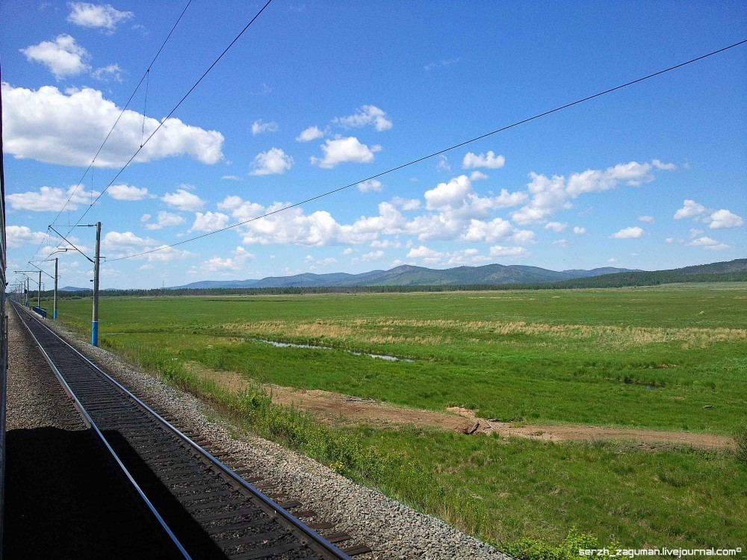

Slide 18
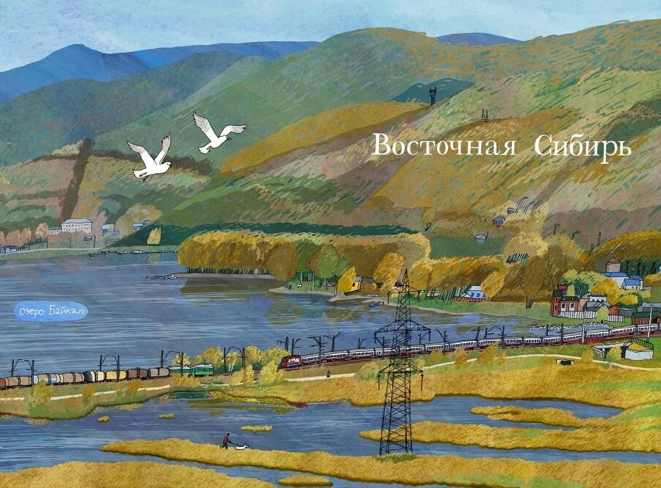

Slide 19
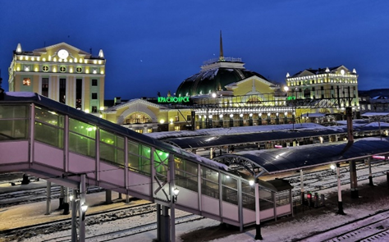

Slide 20
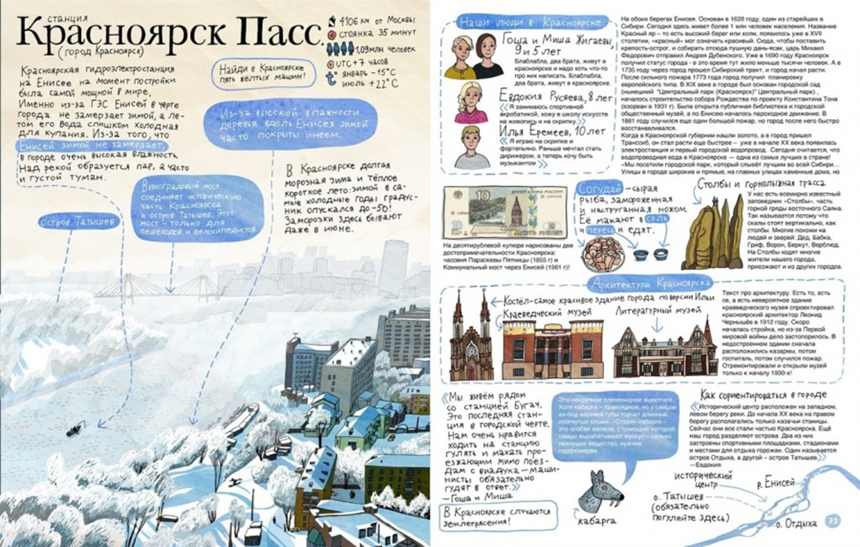

Slide 21
Задание № 3
«Читаем Астафьева»

Slide 22







«Читаем Астафьева»

Slide 23
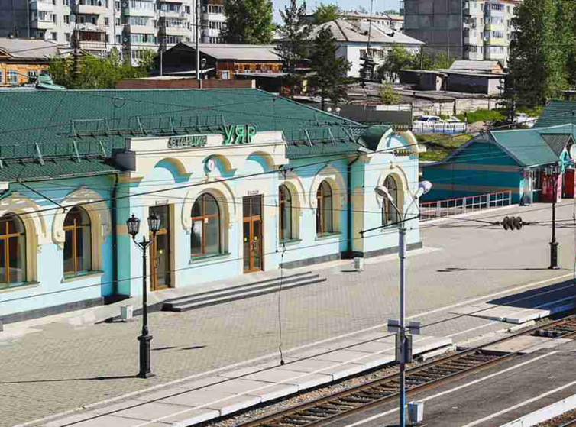

Slide 24
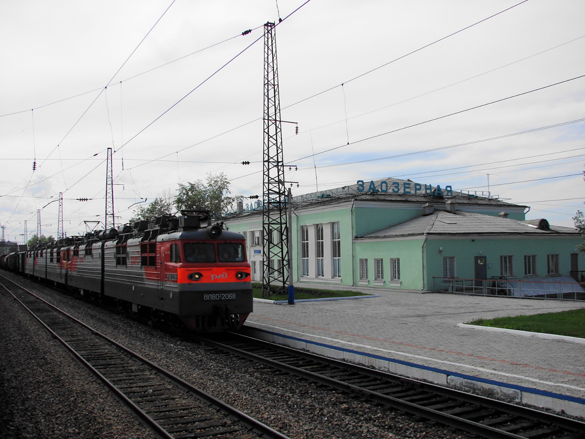

Slide 25
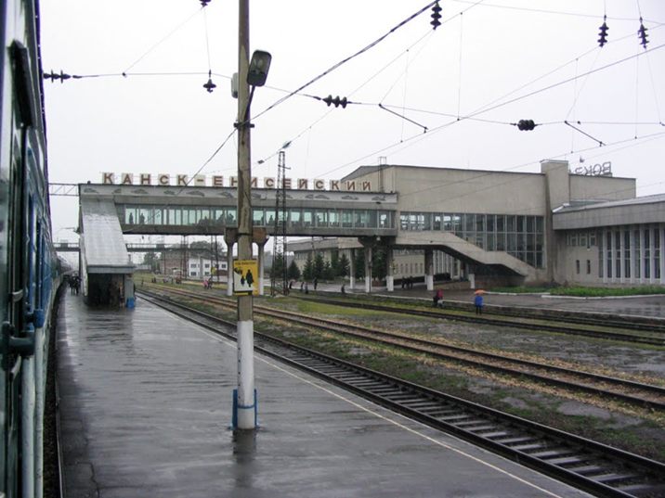

Slide 26
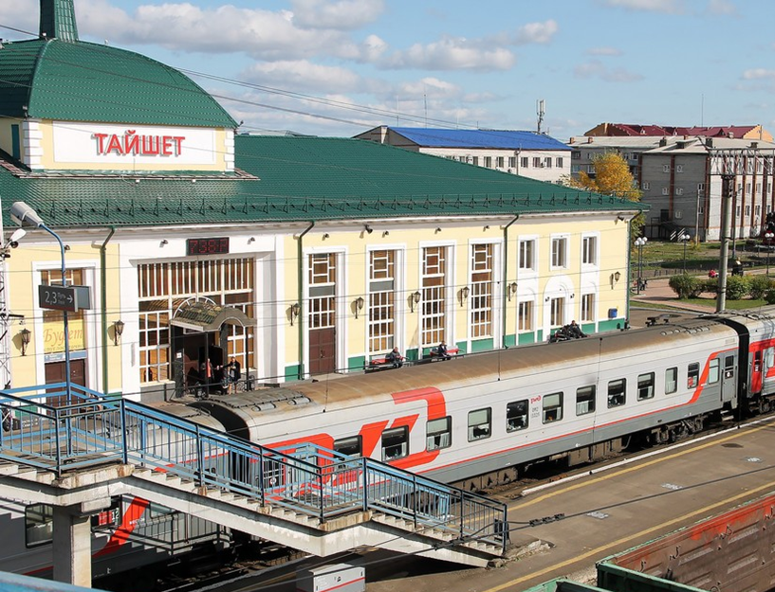

Slide 27
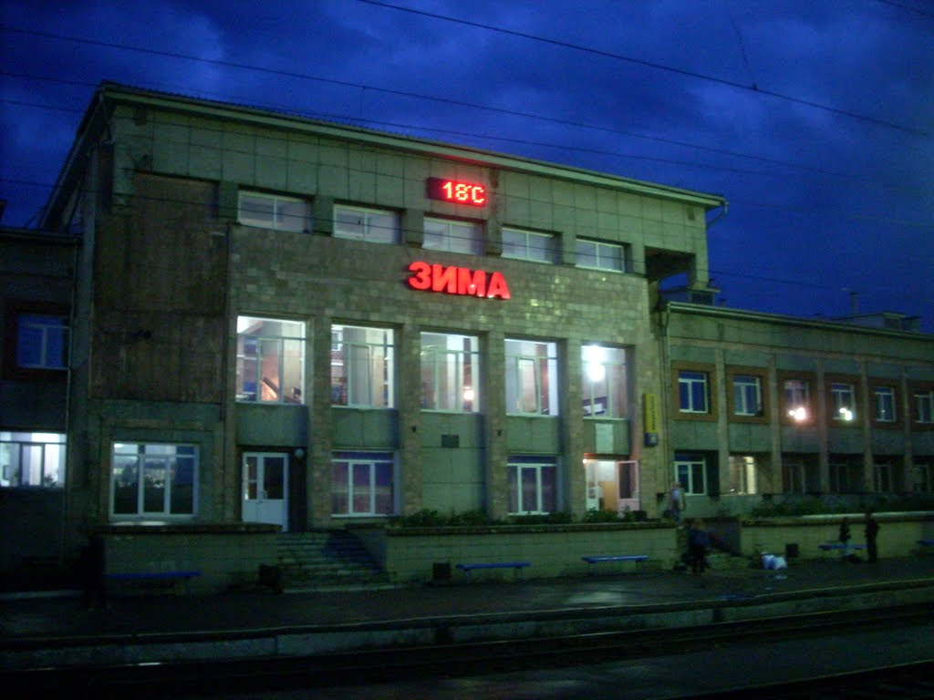

Slide 28
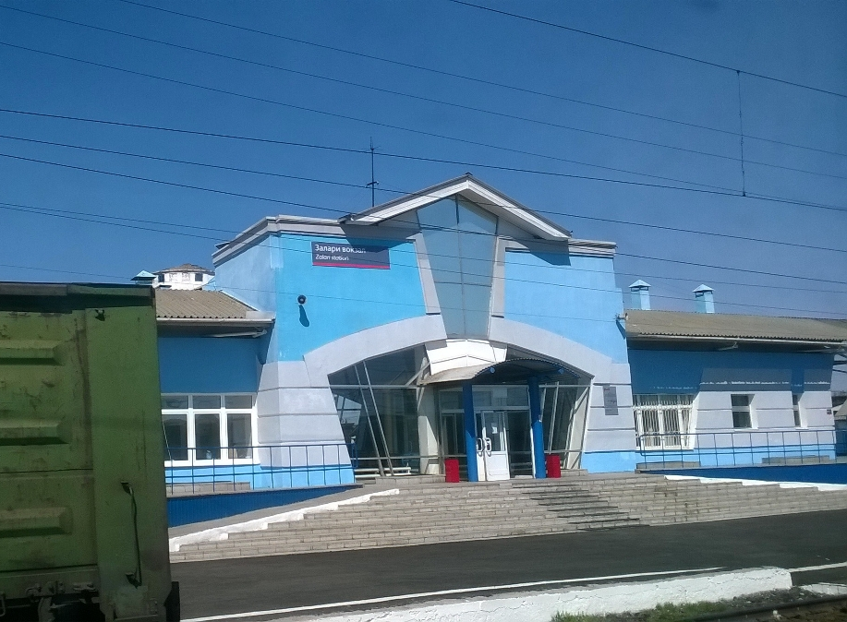

Slide 29
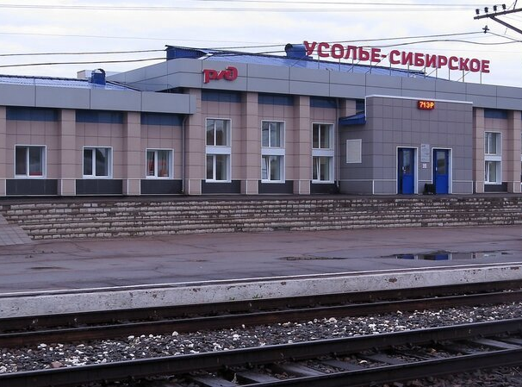

Slide 30
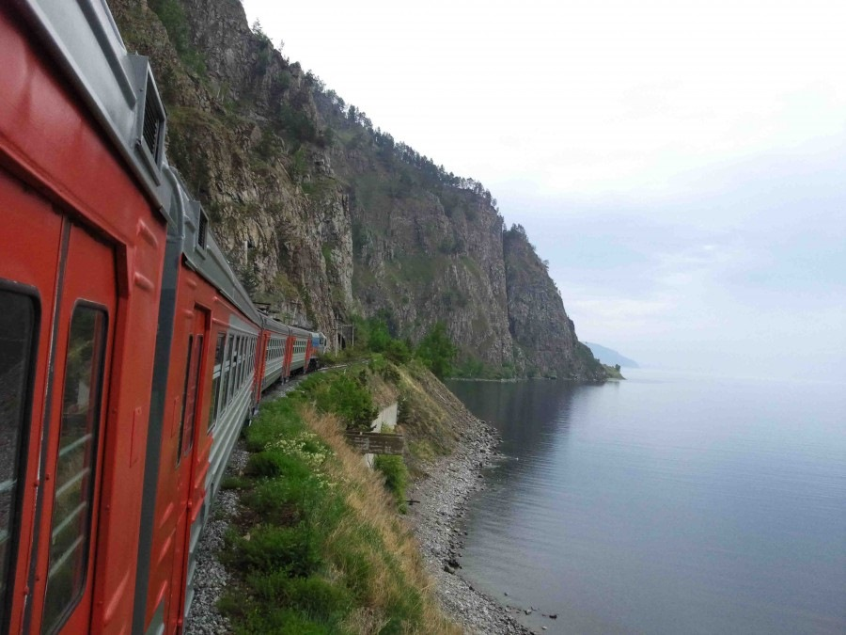

Slide 31
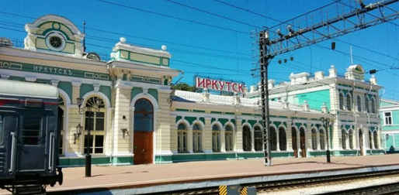

Slide 32
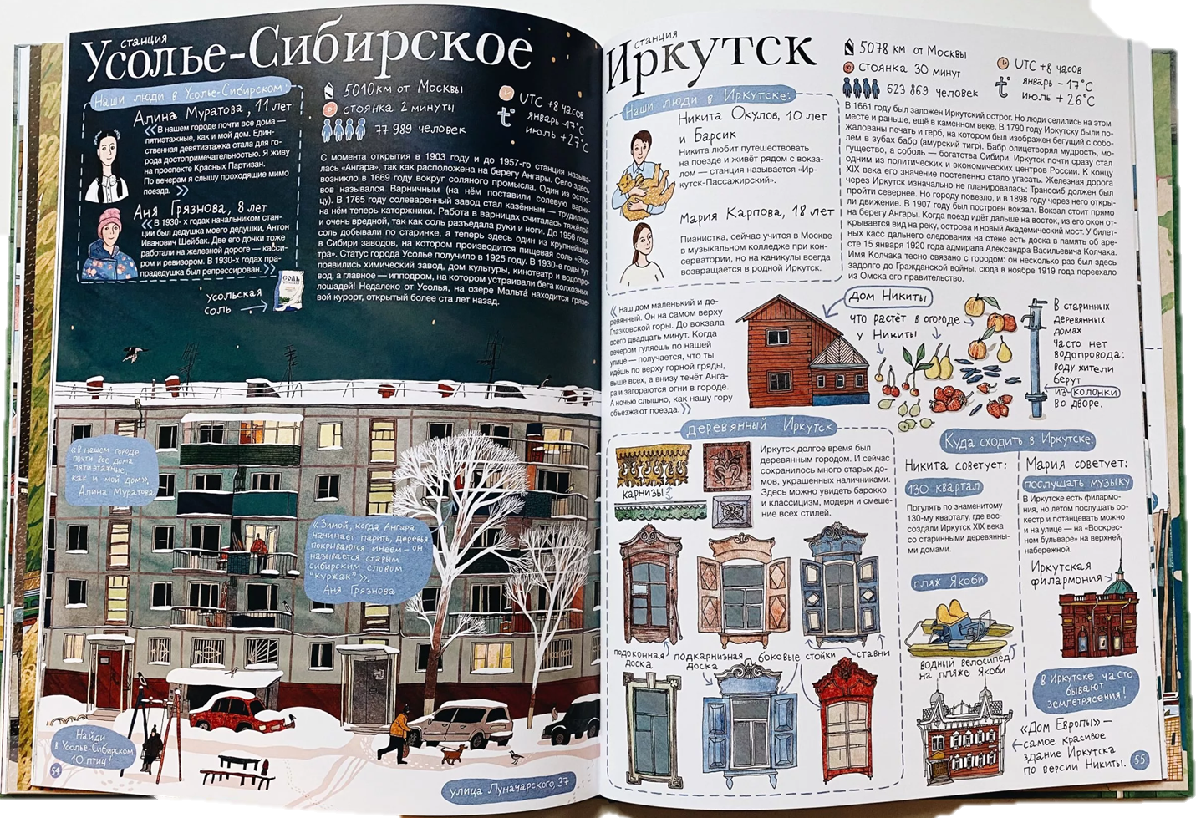

Slide 33
Задание №4
«Что это значит?»

Slide 34
«Что это значит?»
Баламутить – Сбивать с толку
Бубарка - Бабочка
Ветродуйка - Ветровка
Покатуха – Безудержный смех
Веньгать – Жаловаться, ныть
Вошкаться – Делать медленно
Етистый - Яркий
Одёнки – Остатки жидкости на дне
Обабок - Подберёзовик
Косоплётки – Ленты для вплетения в косы
Айда - Пойдём
Шибко - Сильно
Счибуршить – Стащить, украсть
Верхонка – Большая рукавица, которую надевают поверх варежки.

Slide 35
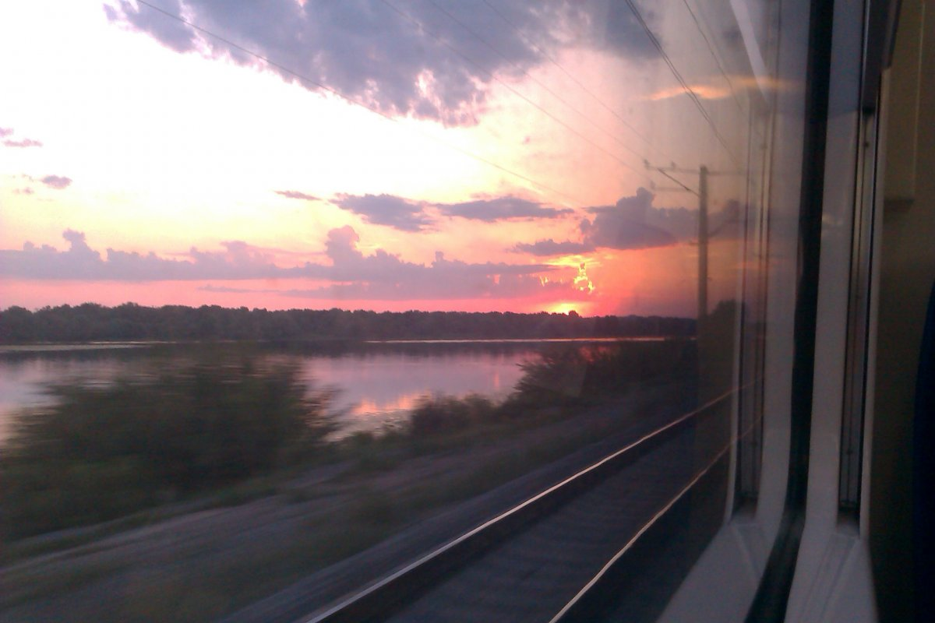

Slide 36
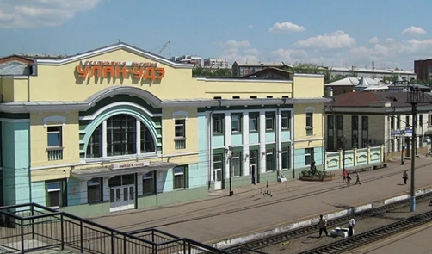

Slide 37
Задание № 5
«Что на обед?»

Slide 38
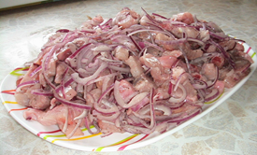
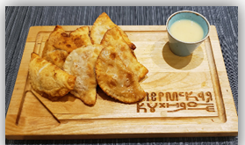
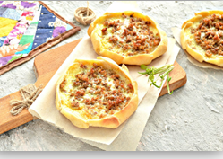
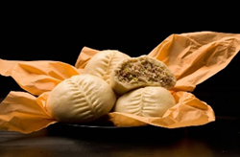
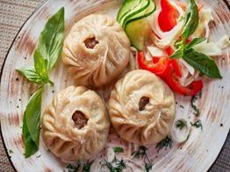
«Что на обед?»
 | Согудай
 | Посикунчики
 | Перепечи
 | Пян-се
 | Буззы/позы

Slide 39
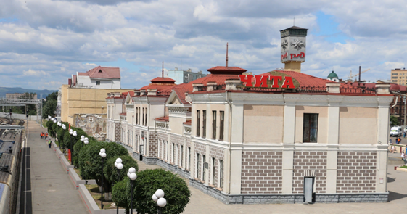

Slide 40
Задание №6
«Такие разные деревья»

Slide 41
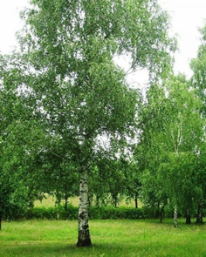
«Такие разные деревья»
Берёза

Slide 42
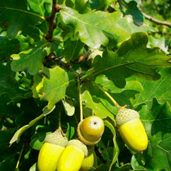
Дуб

Slide 43
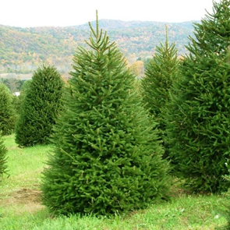
Ель

Slide 44
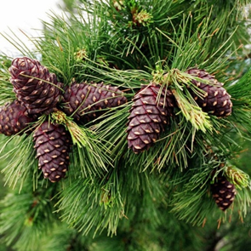
Кедр

Slide 45

Клён

Slide 46
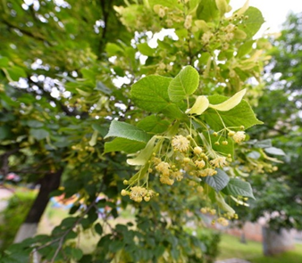
Липа

Slide 47
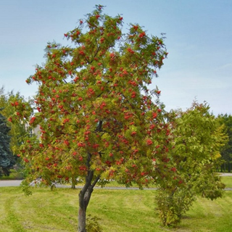
Рябина

Slide 48
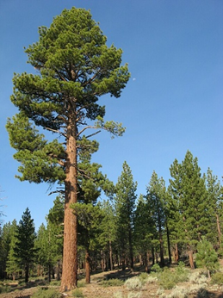
Сосна

Slide 49
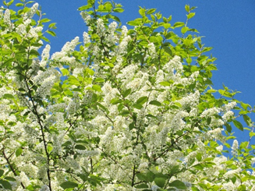
Черёмуха

Slide 50
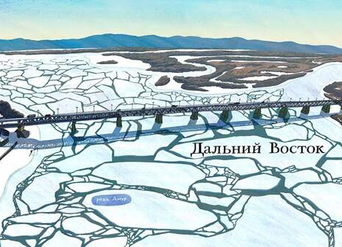

Slide 51
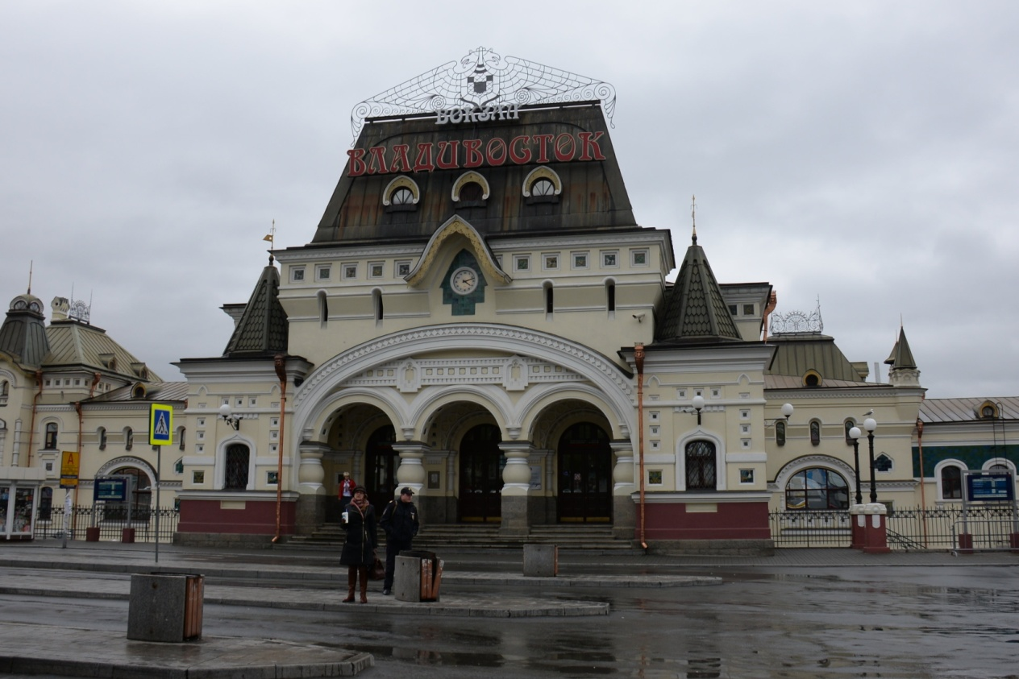

Slide 52
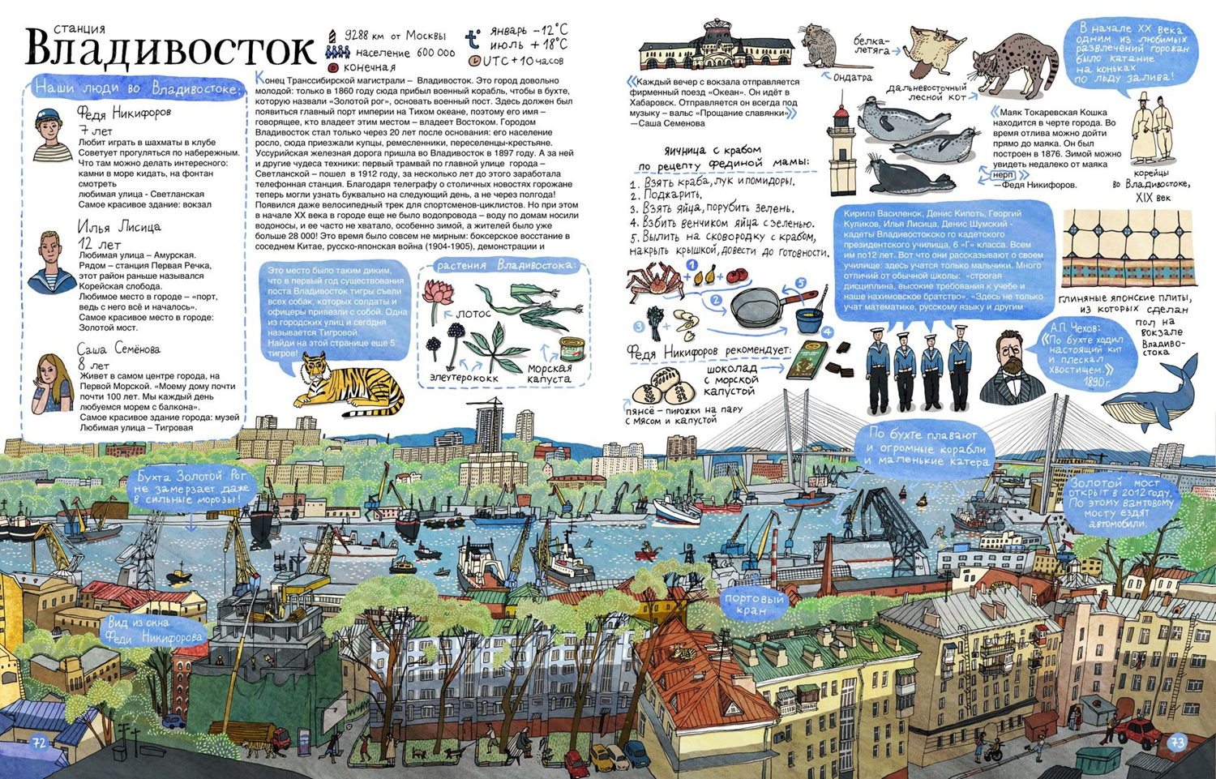

Slide 53
Задание №7
«Обитатели океанариума»

Slide 54

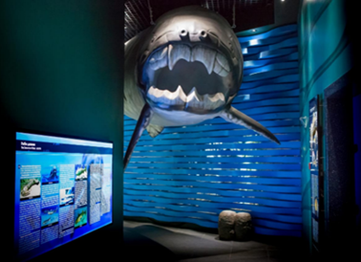
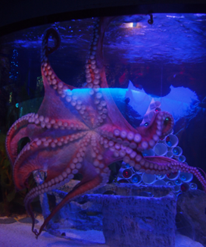
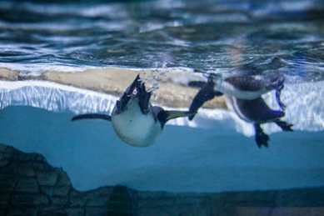
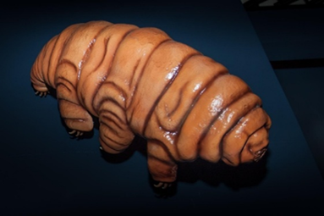
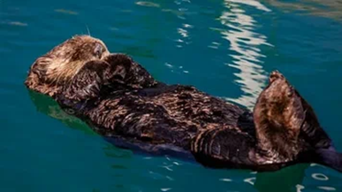



«Эволюция жизни
в океане»
«Полярный мир»
«Берингово
и Охотское моря»
«Японское море»
«Морской микромир»
«Реки и озёра»
«Океанская бездна»
«Тропические моря»

